Slide 1



Stadslanderijen box.
Edwin Legters, Rob Knapen, Rene Braakman,
Wilbert Hilkens, Mark Fontein

Slide 2
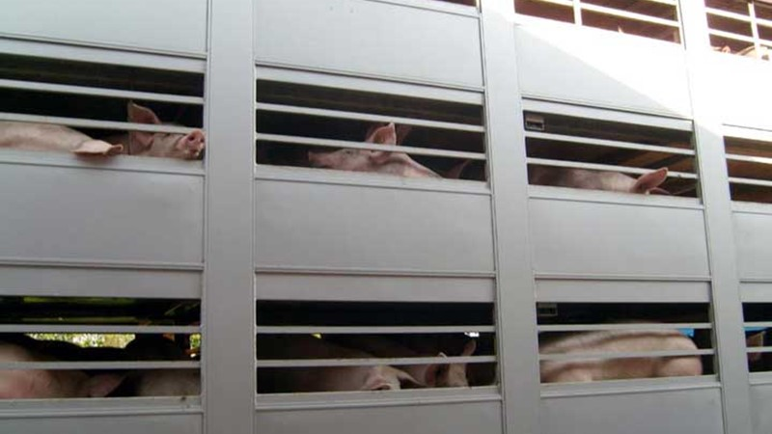
onnodig transport

Slide 3
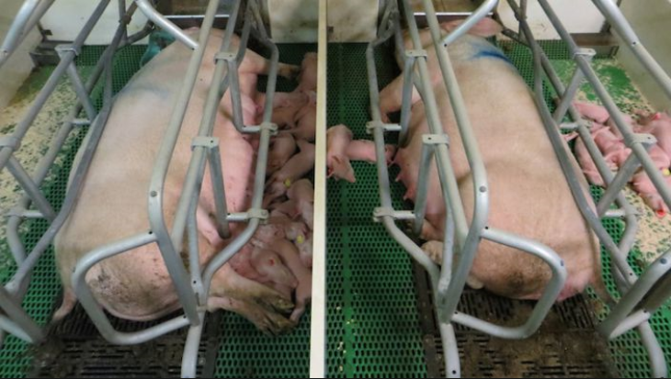
dierenleed

Slide 4
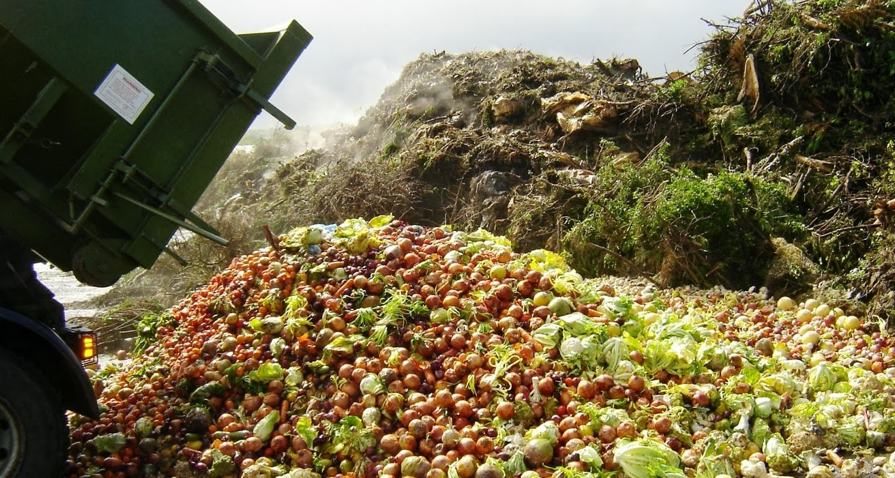
voedsel verspilling

Slide 5
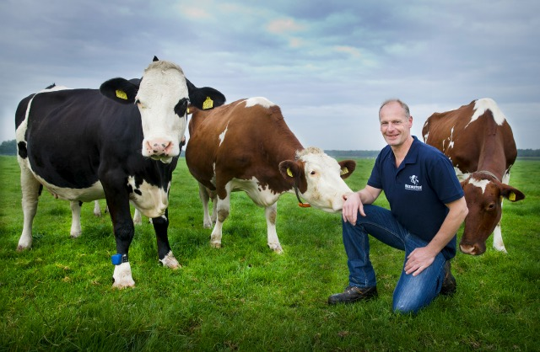
boer heeft geen regie

Slide 6
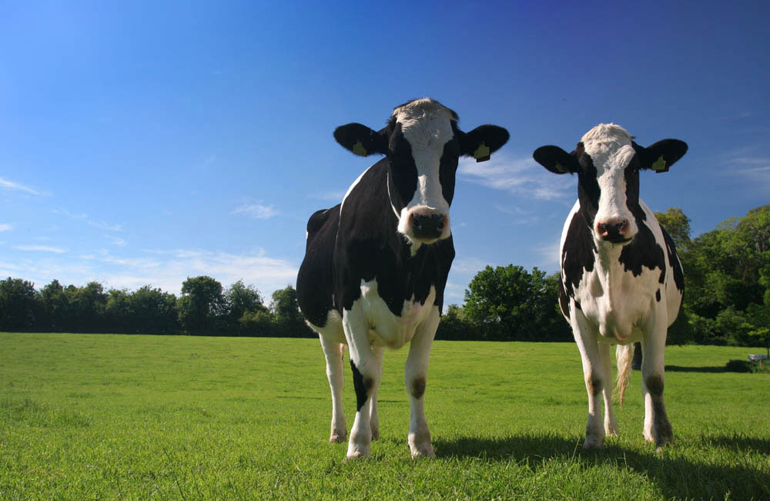
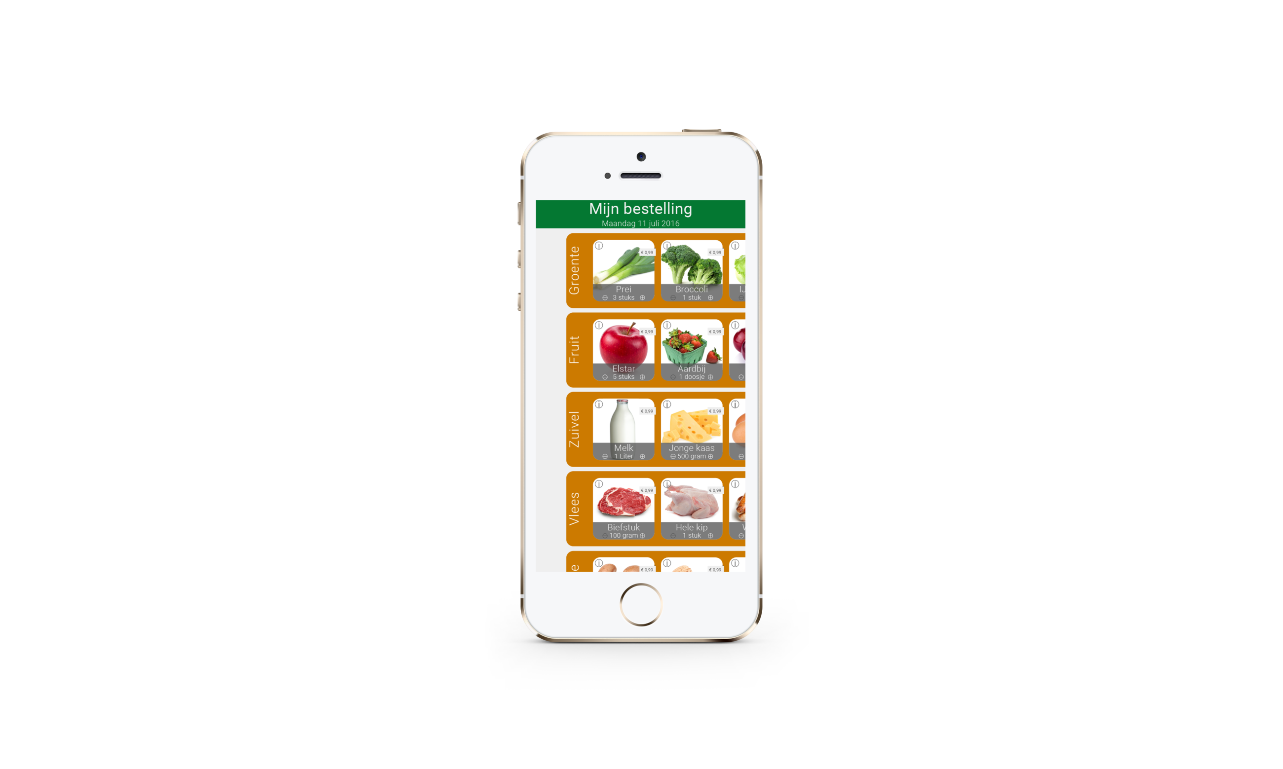
Stadslanderijen box.
APP
BOE

Slide 7

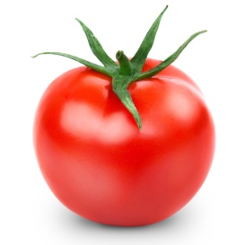

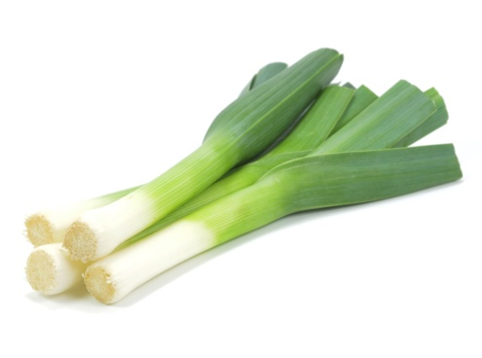
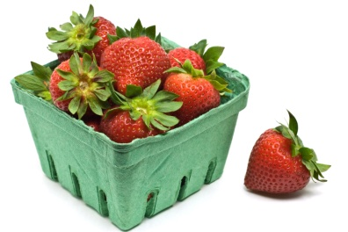
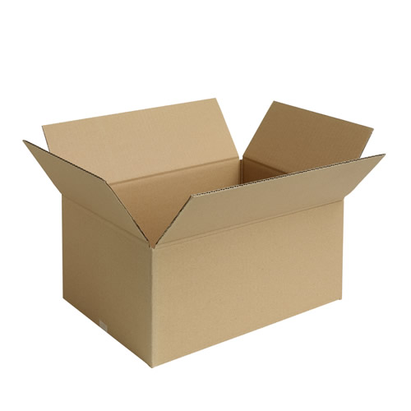
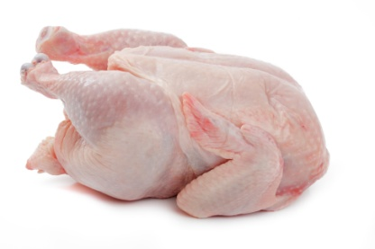
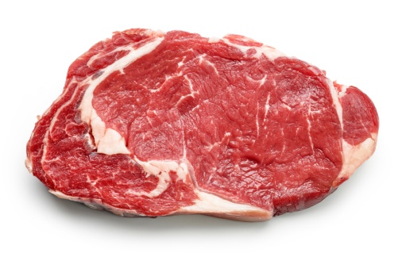
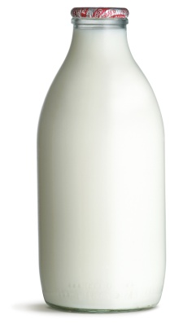
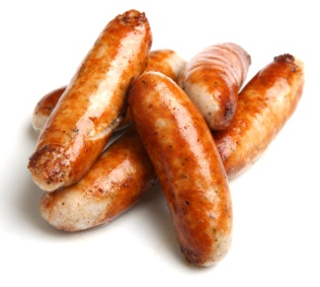
Stadslanderijen box # 20

Slide 8
USP
lokale en verantwoorde vers producten (biologisch)
bestellen 30 seconde (app / online)
assortiment 20/80 (20 producten / 80% afname)
dezelfde prijs als in de supermarkt
aan huis geleverd : maandag 18u – 20u
iedere week een nieuwe box
minimale orderwaarde 15 euro

Slide 9
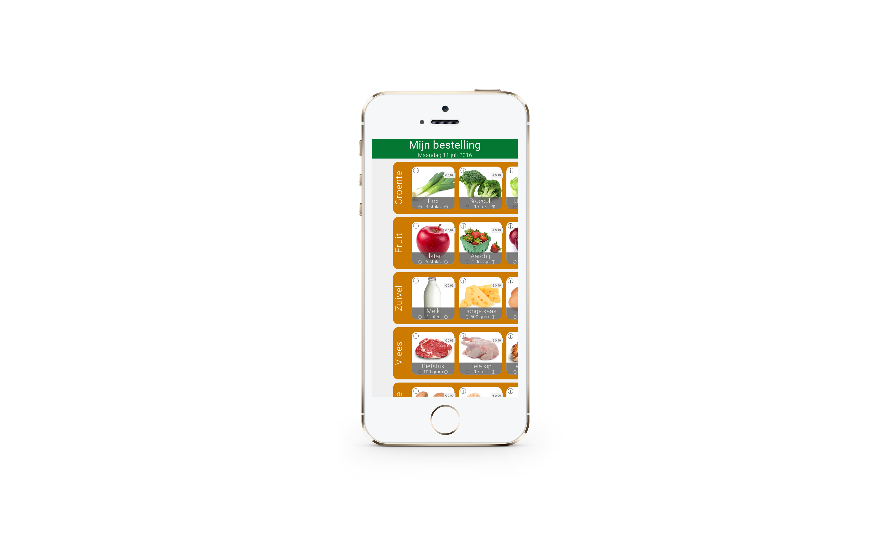
App

Slide 10

App

Slide 11

Bestel proces
bestelling naar boer
week 1
week 2
aanbod van boer

Slide 12

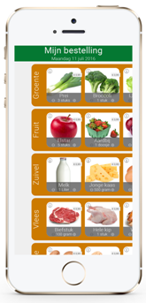
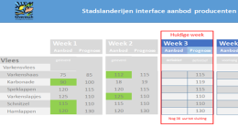
Technisch platform
interface boer
stadslanderijen
consument
gegarandeerd
aanbod
week scope
selectie
plaatsing
afname

Slide 13
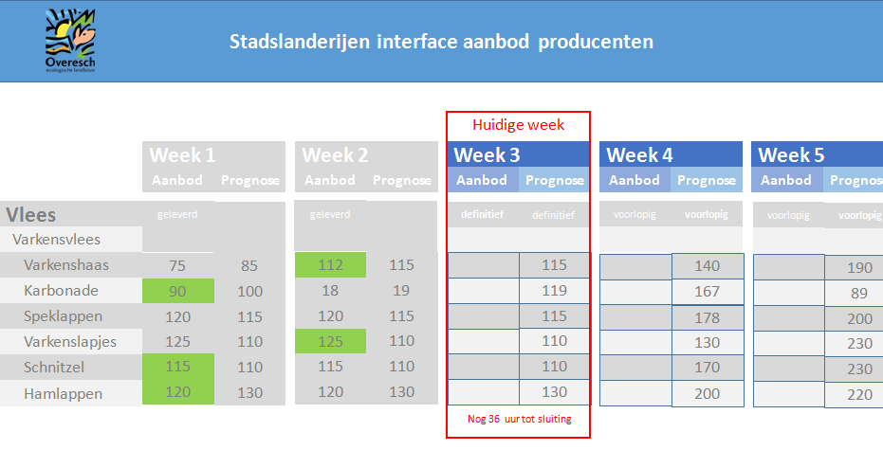
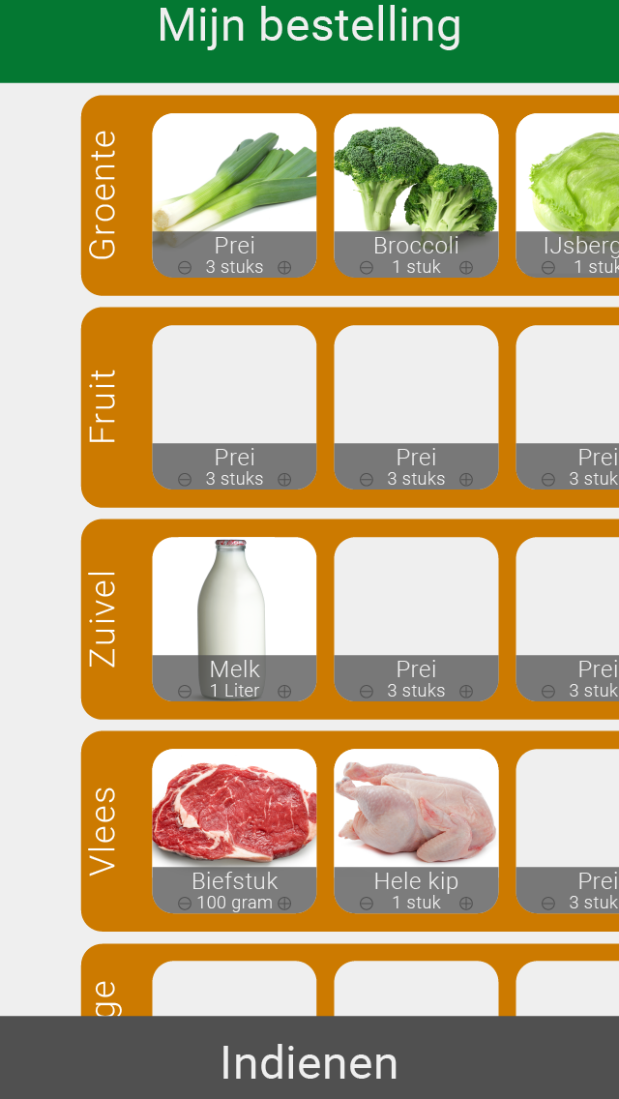
Technisch platform
interface boer
stadslanderijen
consument
gegarandeerd
aanbod
week scope
selectie
plaatsing
afname

Slide 14
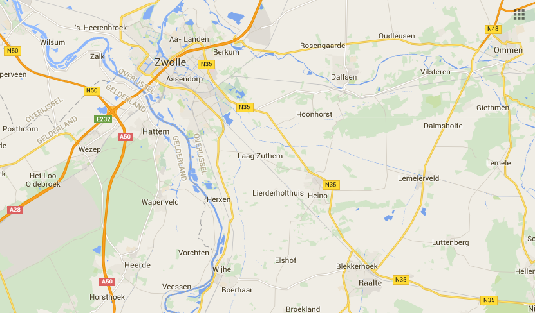
Logistiek b2b (maandag ochtend)
F
5
1
4
3
2

Slide 15
Logistiek fulfilment (maandag middag)

Slide 16
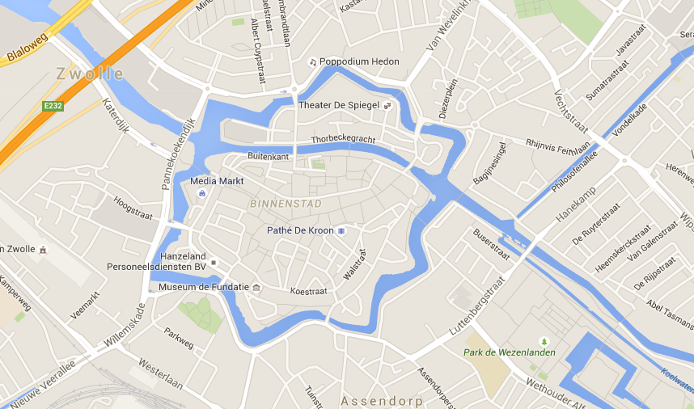
Logistiek B2C (maandag avond)

Slide 17
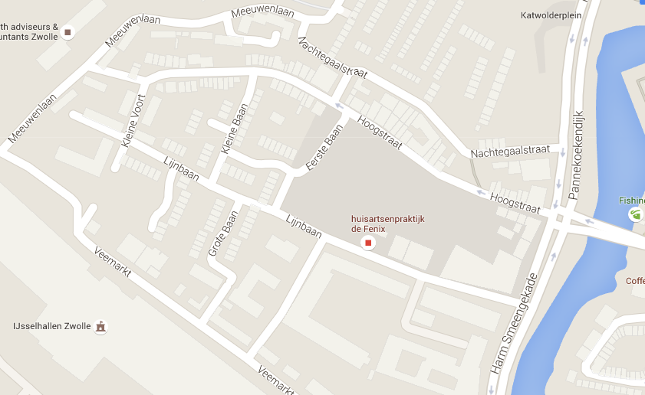
Logistiek B2C (maandag avond)

Slide 18




Participatie model voor de boer
boer

Slide 19
Participatie model voor de boer
boer
volume mix
goede prijs
zelf de regie
ingroeien op model
participatie
‘dividend’

Slide 20
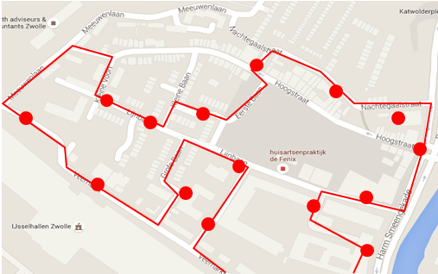
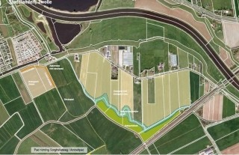
Marketing
1. buurt marketing
2. stad marketing

Slide 21
Financieel (omzet)
gemiddelde order waarde | € 22,00
minimale order | € 15,00
aantal inwoners Zwolle | 130.000
aantal huishoudens Zwolle | 60.000
aantal buurten Zwolle | 76
gemiddeld aantal inwoners per buurt | 1.711
gemiddeld aantal huishoudens per buurt | 789
gem. aantal huishoudens app gebruik | 2%
gem. aantal huishoudens app gebruik | 16
gem. omzet per buurt | € 347 | per week | € 18.063 | per jaar
omzet voor Zwolle | € 26.400 | per week | € 1.372.800 | per jaar

Slide 22

Product marge
MARGE
26%
48%
47%
50%
32%
VERWERKEN
18%
21%
21%
INKOOP BOER
39%
34%
32%
29%

Slide 23
Financieel (kosten)
 | inkoop | percentage v/d order waarde |  | omzet | inkoop
zuivel | 60% | 10% |  | € 2,20 | € 1,32
vlees | 50% | 40% |  | € 8,80 | € 4,40
groente | 50% | 25% |  | € 5,50 | € 2,75
overige | 40% | 25% |  | € 5,50 | € 2,20
 |  |  |  | € 22,00 | € 10,67
inkooppercentage | 49%
inkoopwaarde | € 168
bruto omzet | € 11 | per order p/w | € 589 | per order p/j
bruto omzet | € 79 | per buurt p/w | € 9.303 | per buurt p/j
bruto omzet | € 13.596 | zwolle p/w | € 706.992 | zwolle p/j

Slide 24
Financieel (kosten & resultaat)
kosten logistiek
logistieke kosten b2b | € 7 |  | € 500
fulfilment | € 28
logistieke kosten b2c | € 39
kosten overige
marketing | € 30 |  |  | € 120.000
bedrijfsvoering | € 49 |  |  | € 192.000
overhead | € 25
Resultaat per buurt | € 41 | per week | € 2.118 | per jaar
Resultaat stad Zwolle | € 3.096 | per week | € 160.992 | per jaar

Slide 25
Realisatie
Investering pilot € 75.000
Na proof of concept:
Investering uitrol Zwolle € 150.000
ONDERNEMER
51 %
BOEREN
49 %

Slide 26
Stadslanderijen box.
Edwin Legters, Rob Knapen, Rene Braakman,
Wilbert Hilkens, Mark Fontein

